Slide 1
TRƯỜNG TIỂU HỌC ĐOÀN KẾT – QUẬN LONG BIÊN
CHÀO MỪNG CÁC CON ĐẾN VỚI TIẾT TOÁN

Slide 2
Ôn tập phép cộng phép trừ trong phạm vi 10

Slide 3
non
Ong
học
việc
The little bee

Slide 4
15 + 20 =
A. 35
B. 25
C. 45
D. 36

Slide 5
99 - 21 =
A. 77
B. 78
C. 86
D. 85

Slide 6
10 + 41 =
A. 54
B. 55
C. 53
D. 51

Slide 7
= 9
= 6
= 5
= 5
= 6
= 10
= 5
= 0
= 10
= 9
= 2
= 1

Slide 8
5
+
2
7
4
+
4
8

Slide 9
NGHỈ GIẢI LAO

Slide 11
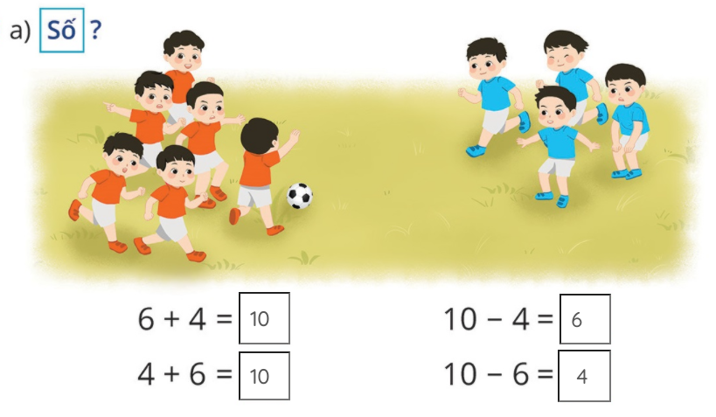

Slide 12
7
3
10
3
7
10
10
3
7
10
7
3

Slide 13
7
-
2
5
5

Slide 14
Kính chúc các thầy cô và các em học sinh mạnh khỏe, hạnh phúc!

